Slide 1

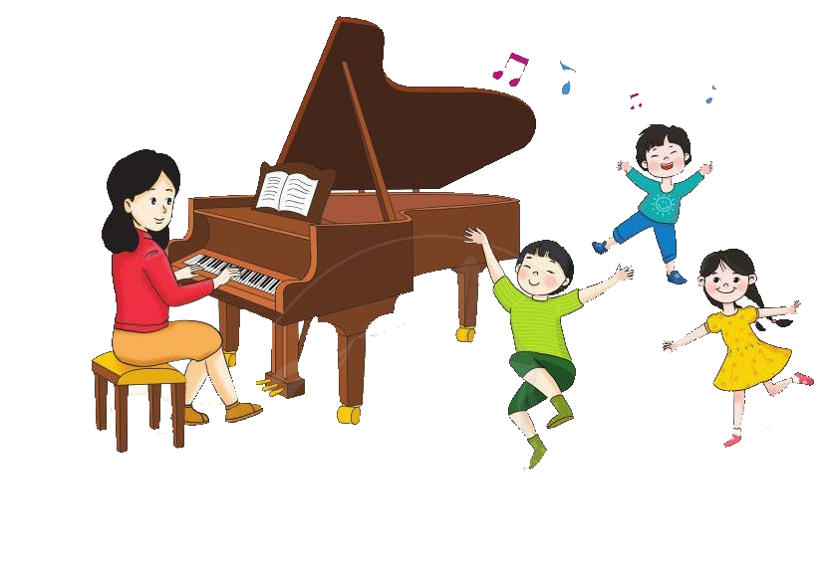


Chào mừng quý thầy cô và các bạn học sinh
ÂM NHẠC LỚP 4

Slide 2


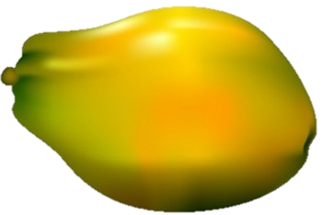






TRÒ CHƠI: BÀY MÂM NGŨ QUẢ
EM HÃY GIÚP BỐ MẸ BÀY QUẢ ĐÓN LỘC VÀO NHÀ BẰNG CÁCH TRẢ LỜI CÁC CÂU HỎI TRONG CÁC LOẠI QUẢ SAU:
1. ĐU ĐỦ
2. DỨA
3 CHUỐI
5.DƯA HẤU
4. BƯỞI

Slide 3

QUẢ 1: Gia đình em thường làm gì vào dịp Tết?
ĐÁP ÁN

Slide 4
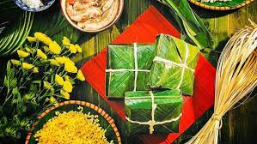
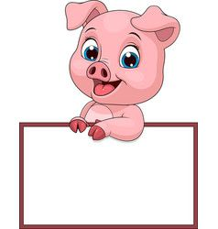
Đáp án quả 1:Gói bánh chưng, trang trí nhà, đón giao thừa,...
Quay lại trò chơi

Slide 5

QUẢ 2:Trong dịp tết, em thường được bố mẹ đưa đến nhà ai để chúc Tết ?
ĐÁP ÁN

Slide 6

Đáp án quả 2: Bố mẹ đưa em đến nhà Ông bà nội ngoại, nhà người thân khác trong gia đình để chúc Tết.
Quay lại trò chơi

Slide 7
QUẢ 3: Ngày tết trẻ em được người lớn quan tâm như thế nào?
ĐÁP ÁN

Slide 8
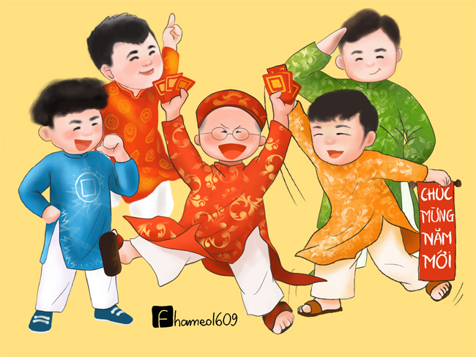
Đáp án quả 3: Mua quần áo mới, cho đi chơi, nhận tiền lỳ xì...
Quay lại trò chơi

Slide 9

QUẢ 4: Dịp Tết người dân miền Bắc thường trang trí loại hoa gì ?
ĐÁP ÁN

Slide 10

Đáp án quả 4: Hoa đào
Quay lại trò chơi

Slide 11
QUẢ 5: Tết vào mùa nào trong năm?
ĐÁP ÁN

Slide 12

ĐÁP ÁN QUẢ 5:Mùa xuân
Giới thiệu bài mới

Slide 13


ÂM NHẠC 4
TIẾT: 19
HỌC HÁT BÀI: CHÚC MỪNG
MỘT SỐ HÌNH THỨC TRÌNH BÀY BÀI HÁT
Lời việt: Hoàng Lân
Nhạc Nga

Slide 14

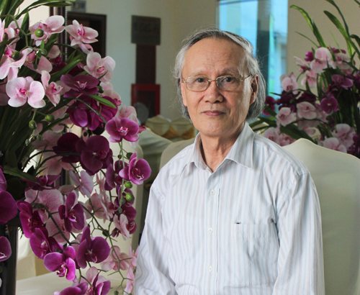
GIỚI THIỆU BÀI
1. DỊCH GIẢ
Hoàng Lân (sinh năm 1942) là nhạc sĩ người Việt Nam.
- Ông cùng người anh em sinh đôi Hoàng Long trở thành một cặp nhạc sĩ quen thuộc với người yêu nhạc Việt Nam. - - Hai ông đã được Chủ tịch nước trao tặng Giải thưởng Nhà nước về văn học - nghệ thuật năm 2012.
2. TÁC PHẨM
Bài hát “Chúc mừng” có giai điệu nhịp nhàng, tươi vui diễn tả tình cảm thân thiết ấm áp của những người bạn trong ngày Tết vui mừng gặp mặt.

Slide 15
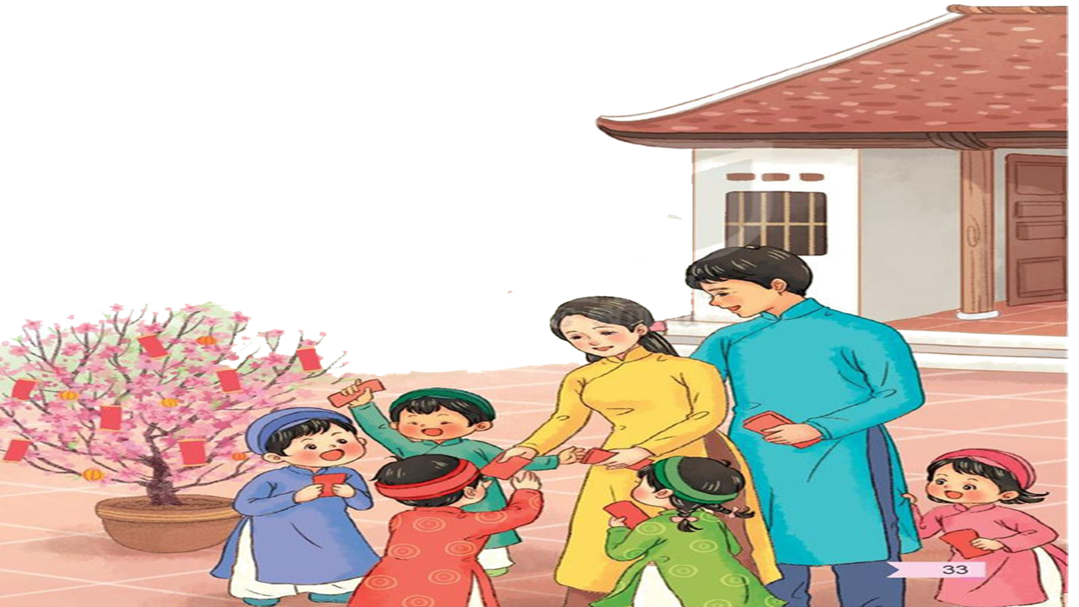
Đọc lời ca
CÂU 1: Cùng đàn cùng hát vang lừng.
CÂU 2: họp vào ngày Tết tưng bừng,
CÂU 3: nhịp nhàng cùng hát vui bên người thân.
CÂU 4: Nhớ mãi phút giây êm đềm.
CÂU 5: sống bên nhau bao bạn hiền
CÂU 6: hát lên tình thiết tha lâu bền.

Slide 16
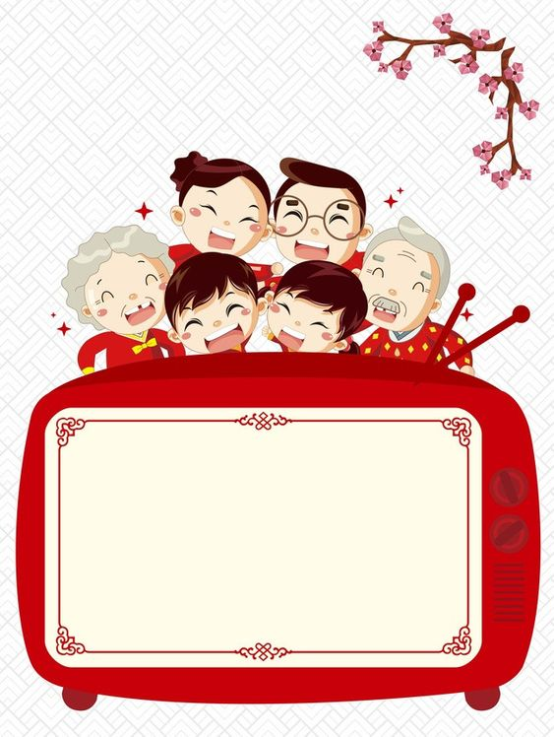
- HD HS Học hát nối tiếp từng câu
CÂU 1
CÂU 1: Cùng đàn cùng hát vang lừng.

Slide 17
CÂU 2
CÂU 2: họp vào ngày Tết tưng bừng.

Slide 18
CÂU 3
Nhịp nhàng cùng hát vui bên người thân.

Slide 19
CÂU 1+2+3
Cùng đàn cùng hát vang lừng. Họp vào ngày Tết tưng bừng. Nhịp nhàng cùng hát vui bên người thân.

Slide 20
CÂU 4
Nhớ mãi phút giây êm đềm

Slide 21
CÂU 5
sống bên nhau bao bạn hiền

Slide 22
CÂU 6
Hát lên tình thiết tha lâu bền.

Slide 23
CÂU 4+5+6
Nhớ mãi phút giây êm đềm. Sống bên nhau bao bạn hiền. Hát lên tình thiết tha lâu bền.

Slide 24

SLIDE BỔ XUNG CHO GV CHO HS HÁT CẢ BÀI BẰNG VIDEO KARAOKE

Slide 25





Hát kết hợp vận động cơ thể
Cùng đàn cùng hát vang lừng
Họp vào ngày Tết tưng bừng.
Nhịp nhàng cùng hát vui bên người thân.
Nhớ mãi phút giây êm đềm.
Sống bên nhau bao bạn hiền
Hát lên tình thiết tha lâu bền.

Slide 26

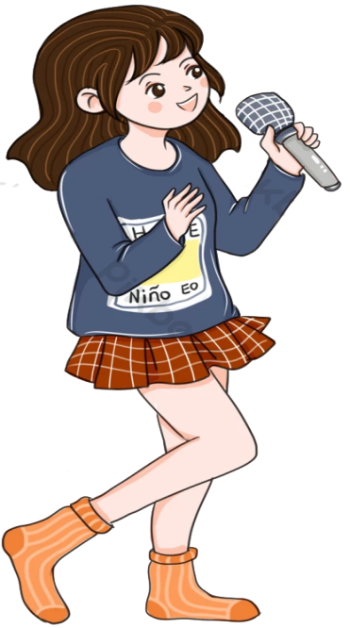

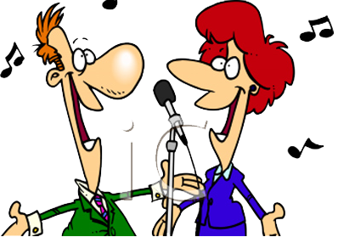

ĐƠN CA
TAM CA
SONG CA
Một số hình thức trình bày bài hát
TỐP CA

Slide 27
Chúc quý thầy cô mạnh khỏe các bạn học sinh
chăm ngoan - học giỏi
ÂM NHẠC LỚP 4

